Slide 1

স্বাগতম

Slide 2
পরিচিতি
শিক্ষক পরিচিতি
নামঃ মামুনুর রশিদ
পদবীঃসহকারী শিক্ষক (গনিত)
প্রতিষ্ঠানঃ দক্ষিন ঘাটলাবাগ মহিলা দাখিল মাদ্রাসা
উপজেলাঃ চাটখিল
জেলাঃ নোয়াখালী
মোবাইল নাম্বারঃ০১৭২০৩৭০৬৬৬
শ্রেণি পরিচিতি
শ্রেণিঃ ৮ ম
বিষয়ঃ বিজ্ঞান
অধ্যায়ঃ ১ম
সময়ঃ ৪০ মিনিট

Slide 3


Slide 4
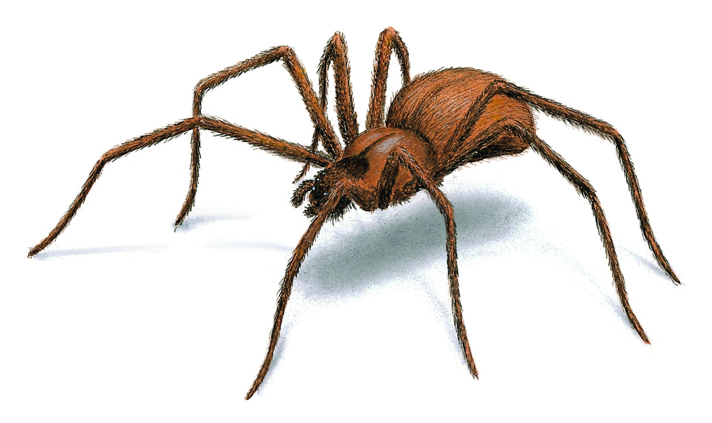
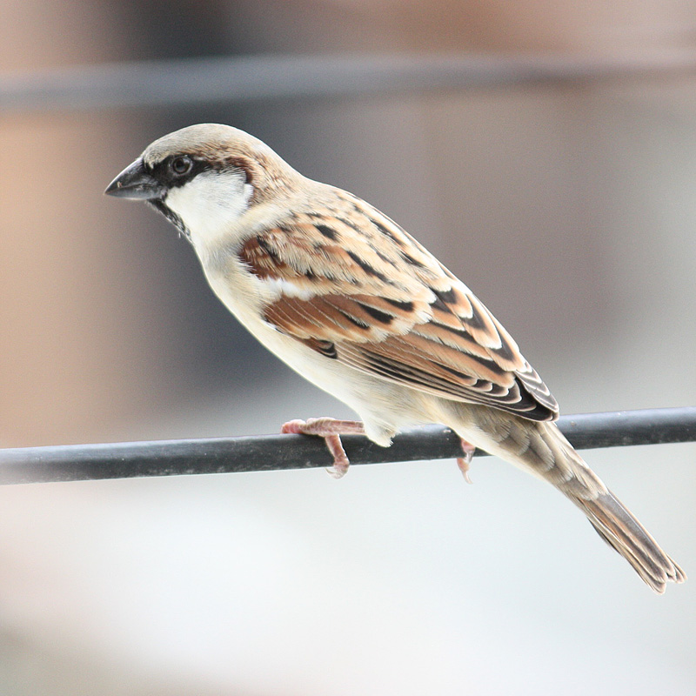
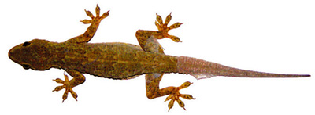
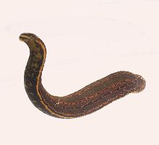
ছবিগুলো মনোযোগ দিয়ে তাকাও

Slide 5
আজকের পাঠের বিষয়
প্রাণীজগতের শ্রেণিবিন্যাস

Slide 6
শিখনফল
এই পাঠ শেষে শিক্ষার্থীরা…
১। শ্রেণিবিন্যাসের জনকের নাম বলতে পারবে। ।
২। প্রাণীজগতের পর্বগুলোর নাম বলতে পারবে।
৩।বিভিন্ন পর্বের সনাক্তকারী বৈশিষ্ট্যগুলো বলতে পারবে।

Slide 7
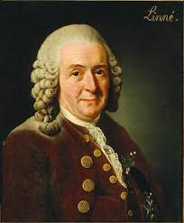
শ্রেণিবিন্যাসের জনক
সুইডেন বিজ্ঞানী ক্যারোলাস লিনিয়াস (১৭০৭– ১৭৭৮) প্রথম প্রাণীজগতের দ্বি-পদ নামকরণ বা শ্রেণিবিন্যাস করেন।

Slide 8
প্রাণীজগতের পর্ব
প্রাণীজগতকে কিংডম বলা হয়। বর্তমান শ্রেণিবিন্যাসে প্রোটোজোয়া প্রাণীদের আলাদা উপজগৎ। অন্যান্য প্রাণীদের অ্যানিম্যালিয়া জগতের অন্তর্ভূক্ত করা হয়। অ্যানিম্যালিয়া জগতকে নয়টি পর্বে ভাগ করা হয়েছে।

Slide 9
অ্যানিম্যালিয়া জগতের পর্ব
১। পরিফেরা
২। নিডারিয়া
৩।প্লাটিহেলমিনথিস
৪। নেমাটোডা
৫। অ্যানিলিডা
৬। আর্থ্রোপোডা
৭। মলাস্কা
৮।একাইনোডারর্মটা
৯। কর্ডাটা

Slide 10
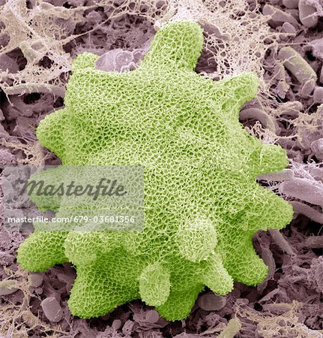
১। পরিফেরা
বৈশিষ্ট্যঃ
১।এরা সরলতম বহুকোষী প্রাণী।
২।এদের দেহে অসংখ্য ক্ষুদ্রাকার ছিদ্র থাকে।
৩। এদের দেহে সুগঠিত কলা, অঙ্গ বা তন্ত্র না।
স্পনজিলা

Slide 11
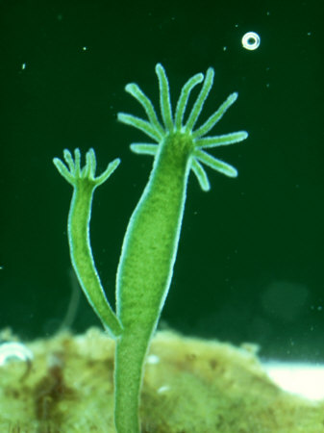
2। নিডারিয়া
বৈশিষ্ট্যঃ
১। এদের দেহ দুইটি ভ্রুণীয় কোষস্তর দ্বারা গঠিত।
২।এদের দেহে একটি মাত্র ছিদ্র থাকে। দেহ গহ্বরকে সিলেন্টেরন বলে।
৩। এরা সাধারনত সামুদ্রিক।
হাইড্রা

Slide 12
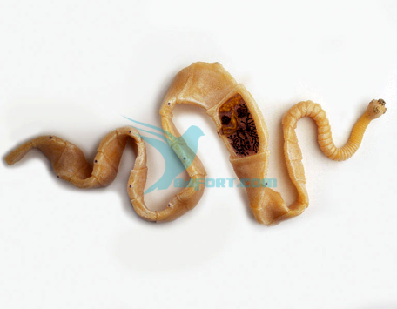
৩। প্লাটিহেলমিনথিস
বৈশিষ্ট্যঃ
১। এরা চ্যাপ্টাদেহি, উভলিঙ্গ এবং অন্তঃপরজ়ীবী।
২। দেহে চোষক অথবা আংটা থাকে ।
৩। রেচন অংগ শিখা কোষ দ্বারা গঠিত।
ফিতাকৃমি

Slide 13
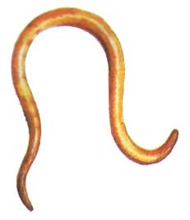
৪।নেমাটোডা
বৈশিষ্ট্যঃ
১। দেহ নলাকার,পুরু ত্বক দ্বারা আবৃত।
২। দেহ গহ্বর অনাবৃত।
৩। সাধারণত এক লিঙ্গ।
৪। মানুষ ও অন্যান্য প্রাণীর অন্ত্র,রক্তে পরজীবী হিসাবে বসবাস করে।
কেঁচোকৃমি

Slide 14
৫। অ্যানিলিডা
বৈশিষ্ট্যঃ
১। এদের দেহ নলাকার এবং খন্ডায়িত।
২। নেফ্রিডিয়া নামক রেচন অঙ্গ থাকে।
৩। সাধারণত সিটা চলন অঙ্গ হিসাবে ব্যবহৃত হয়।
জোঁক

Slide 15
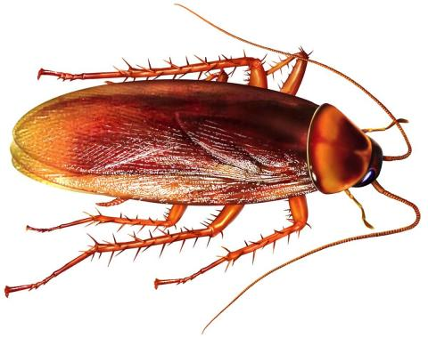
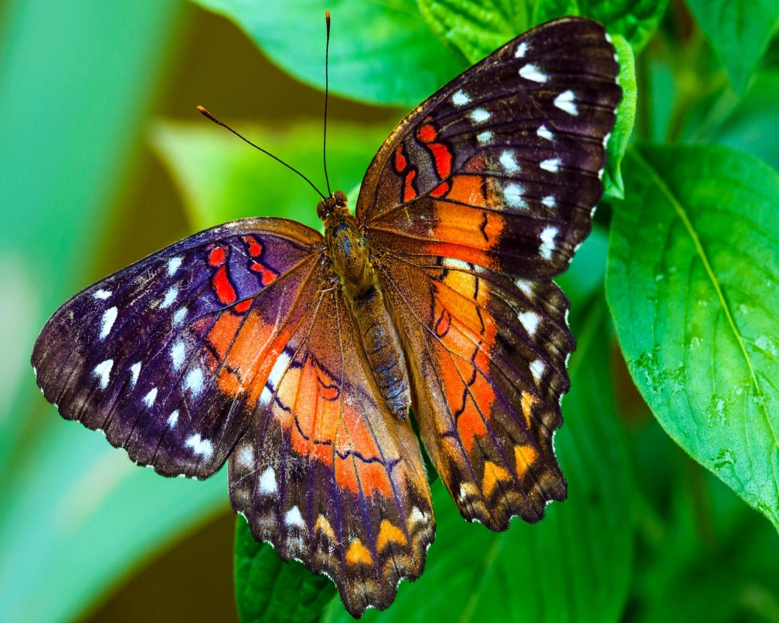
৬। আর্থ্রোপোডা
বৈশিষ্ট্যঃ
১।দেহ বিভিন্ন অংশে বিভক্ত।
২। সন্ধিযুক্ত পা থাকে।
৩। মাথায় একজ়োড়া পুঞ্জাক্ষী থাকে।
আরশোলা
প্রজাপতি

Slide 16
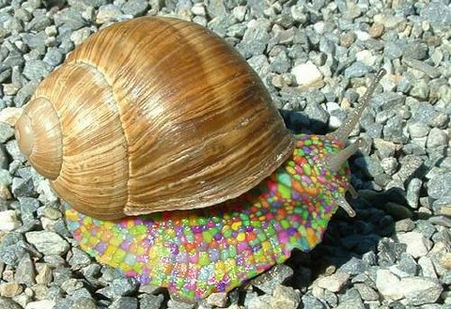
৭।মলাস্কা
বৈশিষ্ট্যঃ
১। দেহ নরম,শক্ত খোলক দ্বারা আবৃত।
২। পেশিবহুল পায়ের সাহায্যে চলাচল করে।
৩। ফুলকা বা ফুসফুস দিয়ে শ্বসনকার্য সম্পন্ন করে।
শামুক

Slide 17
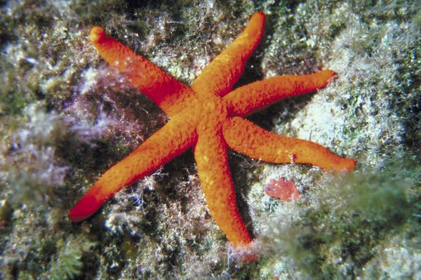
৮।একাইনোডারর্মাটা
বৈশিষ্ট্যঃ
১।এদের দেহত্বক কাঁটাযুক্ত।
২। দেহ অরীয়ভাবে প্রতিসম।
৩। পানি সংবহনতন্ত্র থাকে এবং নালী পদের সাহায্যে চলাচল করে।
তারামাছ

Slide 18
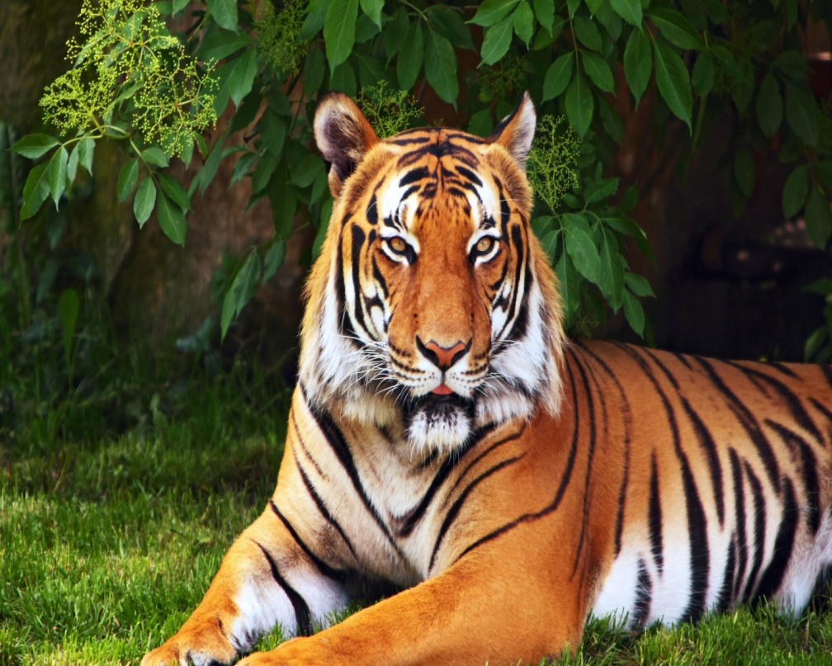
৯।কর্ডাটা
বৈশিষ্ট্যঃ
১। এদের সারা জীবন অথবা ভ্রূণ অবস্থায় পৃষ্টীয়দেশ বরাবর নটোকর্ড থাকে।
২। পৃষ্ঠদেশে একক,ফাঁপা মেরুরজ্জু থাকে।
৩। গলবলীয় ফুলকাছিদ্র থাকে।
৪। এরা পৃথিবীর সব পরিবেশে বাস করে।
বাঘ

Slide 19
সবাইকে
ধন্যবাদ

